Slide 1




دانش خانواده و جمعیت
ویراست نخست

Slide 2



فهرست
فصل دوم: تشكيل خانواده (در آستانه ازدواج)
1- كاركردهاي ازدواج
2- موانع ازدواج
3- راهكارهاي رفع موانع ازدواج
4- انتخاب همسر

Slide 3

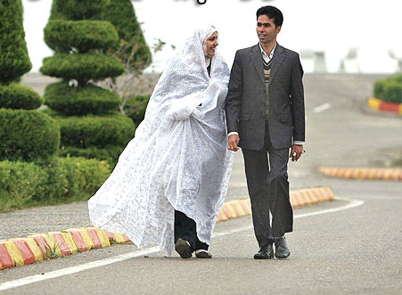
فصل دوم: تشكيل خانواده (در آستانه ازدواج)

Slide 4





1- كاركردهاي ازدواج
1- تكامل شخصيت
تجربه همسري و پس از آن پدر يا مادر شدن نوعي كمال شخصيت محسوب مي‌شود و با اين تجربه به توسعه خود مي‌پردازد.

Slide 5


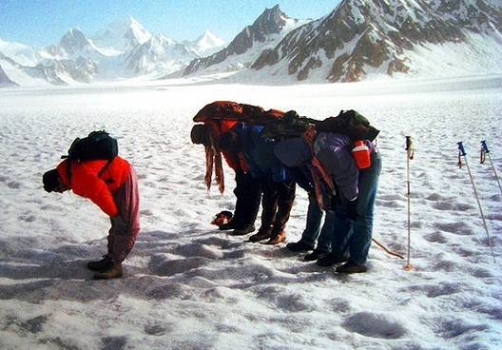
با ازدواج و پاسخ به نيازها راه ورود افكار منفي و شيطاني بسته خواهد شد
و دين بر اساس بيان پيامبر(ص)، تكميل مي شود.
2- كامل شدن ايمان

Slide 6

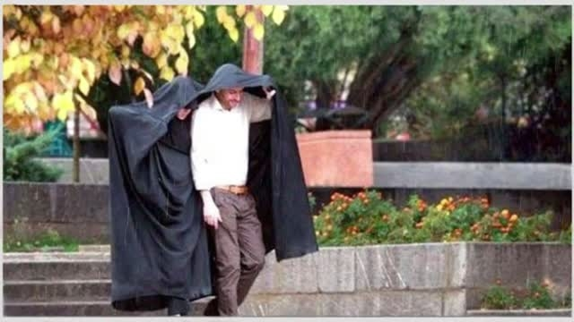
3- آرامش
زن و شوهر محرك مثبت براي يكديگرند و رفيق و حامي عاطفي هم بوده و با پيوند به اين آرامش مي‌رسند.

Slide 7


4- ارضاي نياز
رابطه جنسي يكي از مهمترين نيازهاي فرد در جواني است و آثار مطلوبي بر جسم و روان دارد، البته در فضاي خانه.

Slide 8

5- استقلال
تجربه زندگي جديد فرد را مستقل و ديگران نيز به باور اين استقلال مي رساند.

Slide 9

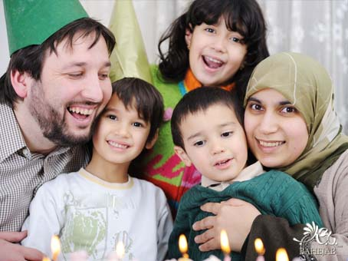

افراد پس از استقلال تمايل دارند كه مديريت مجموعه جديدي را به تنهايي انجام دهند.
6- مديريت
7- حمايت
چتر حمايتي عاطفي، رواني، و گاهي مالي خانواده و بستگان

Slide 10

9- ميل به جاودانگي
8- اعتبار اجتماعي
ازدواج و فرزندان تداوم حيات را براي انسان تداعي مي‌كند و باعث می‌شود تا فردخود را رو به افول نبیند.
شغل
مسكن
وام
كسب اعتبار اجتماعي است.

Slide 11


2- موانع ازدواج
1- علمي
اشتغال به تحصيل
سطح تحصيلات

Slide 12

2- اقتصادي
مخارج جشن عروسي
شغل
مهريه
جهيزيه
مسكن

Slide 13

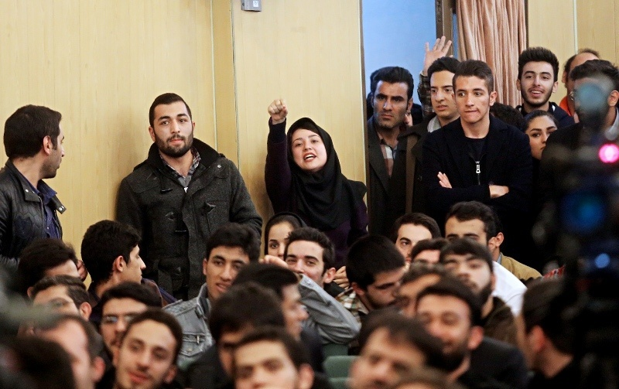
3- اجتماعي
سربازي
اختلاف سياسي

Slide 14
4.خانوادگي
بيماري والدين
ازدواج فاميلي
ازدواج مجدد
تعداد افراد
مخالفت والدين
طلاق پدر ومادر
سوء سابقه والدين
تك سرپرست

Slide 15
5- فرهنگي
تفاوت فرهنگي
باورهاي اشتباه
ترس از محدود شدن آزادي فردي
ترس از مشكلات زندگي
مقايسه با ديگران
تاكيد بر ازدواج خواهر یا برادر بزرگتر

Slide 16

6- فردي
معلوليت
سن
ميانگين فرد مناسب

Slide 17
3- راهكارهاي رفع موانع ازدواج
1-؟
5-؟
6-؟
4-؟
2- ؟
3-؟

Slide 18
4- انتخاب همسر
1- معيارهاي همسرگزيني
همسران وي‍ژگيهاي متناسب با هم داشته باشند.
2- اخلاق
اساس زندگي سازگاري و همكاري و تفاهم است.
3- سلامت
سلامت جسمي و رواني.
1- همتايي

Slide 19


2- مهارتهاي انتخاب همسر شايسته
گفتگو
صداقت
دقت در گفتار و رفتار
تحقيق
مشورت و توكل
1- خودشناسي با شناخت ويژگيهاي خود در ابعاد مختلف
2- راه شناخت فرد مناسب

